Slide 1

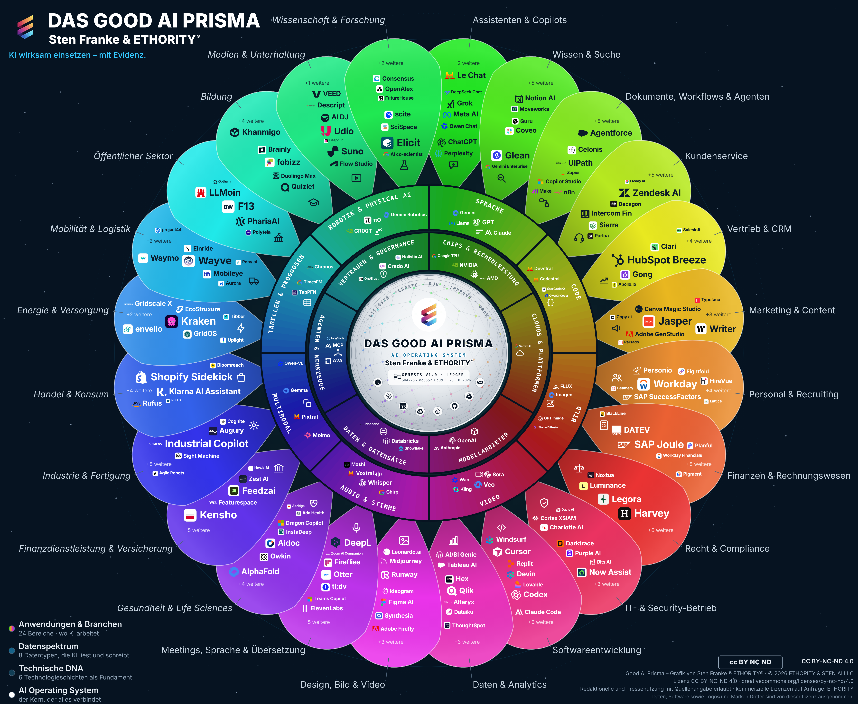
ETHORITY. KI wirksam einsetzen.
ETHORITY
AI BUSINESS OPERATING SYSTEM
UNTERNEHMENSÜBERBLICK
Organisationen helfen, KI fundiert auszuwählen und wirksam einzusetzen – mit klarer Evidenz, verantworteten Entscheidungen und messbarem Geschäftswert.
ETHORITY & STEN.AI LLC · San Francisco · Hamburg
ethority.ai

Slide 2






KI-unterstützte Arbeit, verantwortliche Menschen
DIE AI1ST-ORGANISATION
Menschen formulieren die Frage, prüfen Nachweise und vereinbaren den nächsten Schritt. KI unterstützt abgegrenzte Arbeit; der Workspace demonstriert die angestrebten Verbindungen.
Menschen und KI-Agenten, ein Team
Missionen statt Übergaben
Verbundene Arbeit
Benannte Personen bleiben verantwortlich; KI-Agenten erledigen definierte Arbeit im Rahmen ihrer Befugnisse.
Arbeit richtet sich nach Ergebnissen, jeweils mit Verantwortlichem, Zielwert und Nachweis.
Das angestrebte AI Business Operating System verbindet Recherche, Entscheidungen und Nachweise. Der Workspace demonstriert diese Richtung.
Befugnis vor Automatisierung
Gemessen an akzeptierten Ergebnissen
Rechercheablauf
Können verleiht keine Befugnis; Menschen entscheiden alles Unumkehrbare, Öffentliche oder Kundenspezifische.
Die Kennzahl sind Kosten je akzeptiertem Ergebnis, nicht Aktivität, Stunden oder Tokens.
Die Studie der ersten Welle berichtet 998 Rechercheeinträge und 775 belegte Werte. Diese Recherchezahlen sind vom Live-Review-Katalog und seinem Aufnahmestatus zu unterscheiden.
Notes:
ETHORITY wendet auf sich selbst an, was es Kunden anbietet: Missionen mit Verantwortlichen, KI-Agenten mit klaren Befugnissen und Ergebnisse, gemessen als akzeptierte Ergebnisse.

Slide 3
Ein Kreislauf – von der Chance zum Wachstum
WAS WIR TUN
ETHORITY verbindet Marktintelligenz, Forschung und praktische Umsetzung.
1
2
3
4
5
Entdecken
Gestalten
Betreiben
Verbessern
Wachsen
Die Chance finden und prüfen: Marktoptionen, Belege, Rahmenbedingungen.
Mit den Daten, Systemen und Menschen der Organisation entwickeln.
Verantwortungsvoll betreiben, mit Zuständigkeiten, Kontrollen und Unterstützung.
Am Ziel messen und nachsteuern.
Aus dem Gelernten neue Fähigkeiten und neuen Wert entwickeln.

Slide 4





Verbundene Arbeit, von Marktorientierung zur nächsten Entscheidung
WAS ETHORITY BAUT
Entdecken → Gestalten → Betreiben → Verbessern → Wachsen: Forschung, Software, Engineering, Umsetzung und Betrieb.
Entdecken
Gestalten
Betreiben
Verbessern
Wachsen
Good AI Prisma · Buyer Intelligence
Entscheidungs­protokoll · Investition
AI Estate · gesteuerte Agenten
Workspace · Nachweis­protokoll
Trust Infrastructure
Belegte Marktkarte; datierte Vergleiche und Shortlists.
Optionen, Verantwortung, Wirtschaftlichkeit, Stopp-Kriterien; unterschrieben.
Demonstriert Systemverantwortung, Befugnisse und Rückfall.
Geplante gegenüber beobachteten Ergebnissen; Korrekturen bleiben.
Trust Profiles, Passport, Handshake (Simulation).
VERFÜGBAR
VERFÜGBAR
DEMONSTRATION
VORSCHAU
ROADMAP
Oktober 2026: Leistungen nach Vereinbarung; Workspace-Demonstration; geplantes Vertrauensnetzwerk. Das gezeigte Nachweisprotokoll beschreibt eine angestrebte Ereignishistorie.

Slide 5


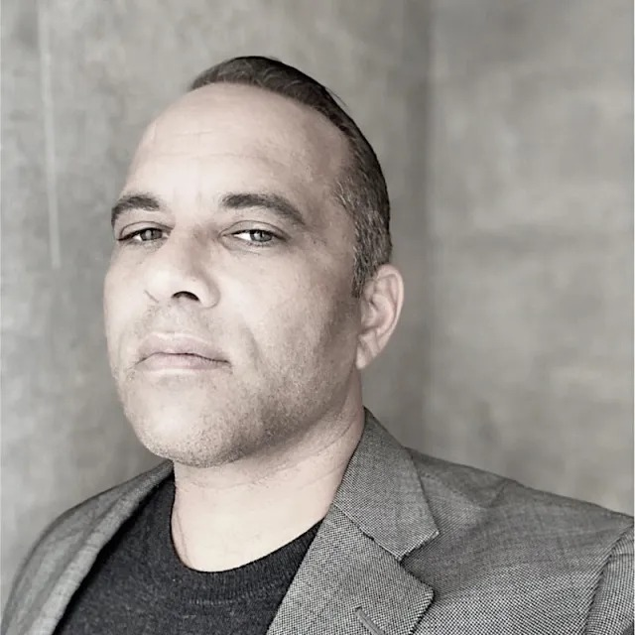
START
Welche Entscheidung liegt auf Ihrem Tisch?
Ein Reifegrad-Check, ein AI-Act-Sprint oder eine Investitionsentscheidung: fester Umfang, unterschriebenes Ergebnis.
30-Minuten-Gespräch anfragen
Sten Franke
Founder, Principal Architect & Lead Creator
Schöpfer und Architekt der KI-Systeme von ETHORITY: Unternehmensstrategie, Marktintelligenz und Engineering aus einer Hand.
Severin L. Wilson
Chief Business & Transformation Officer
Verbindet Unternehmenspartnerschaften, organisatorischen Wandel und verantwortlichen KI-Einsatz.
sten@ethority.ai · ethority.ai
KI wirksam einsetzen – mit Evidenz.
Notes:
Personen (vollständige Bios):
Sten Franke, Founder, Principal Architect & Lead Creator: Sten Franke ist digitaler Pionier, Unternehmer und KI-Systemarchitekt und gründet seit 1997 Unternehmen. Mit mediatime, Gridpatrol und ETHORITY hat er für Hunderte nationale und internationale Marken sowie öffentliche Institutionen gearbeitet. Zu seinen Beiträgen zählen das Social Media Prisma und Branchenarbeit im Umfeld von BITKOM und BVDW.
Er entwickelt Vision, Produkte und Forschungsmethoden von ETHORITY, darunter das Good AI Prisma und das AI Business Operating System. Seine Arbeit reicht bis in die biomedizinische Innovation: von der Beratung der Dr. Rurainski Stiftung und der Entwicklung ihres digitalen Auftritts bis zu EpiTrace.AI und einer Agenda für Krebsforschung, Langlebigkeit und Heilung. In all diesen Feldern verbindet er Marktintelligenz, Engineering und Unternehmertum, um nützliche KI-Systeme mit klarer Wirtschaftlichkeit, Evidenz und menschlicher Verantwortung zu bauen.
Severin L. Wilson, Chief Business & Transformation Officer: Severin L. Wilson verbindet unternehmerische Ziele mit den Menschen, Fähigkeiten und Governance-Strukturen, die Veränderung tragen. Aus seiner Erfahrung im Umfeld von Detecon, SAP SuccessFactors und E.ON bringt er Expertise in Human Capital Management, digitaler Transformation und internationalem organisatorischem Wandel ein.
Bei ETHORITY entwickelt er Kundenbeziehungen und übersetzt KI-Chancen in organisatorischen Fortschritt: Führung ausrichten, Kompetenzen der Belegschaft entwickeln, Beschäftigte einbinden und verantwortliche menschliche Aufsicht etablieren. Sein Beitrag zur Studie untersucht, wie Organisationen technische Fähigkeiten in Verbesserungen übersetzen, die sie dauerhaft tragen können.

Slide 6
Grafik, Quellen und Weiterverwendung
Ausgabe v2.8 · 23. Oktober 2026. Aktualisierte Grafik v3.11; Evidenzstichtage und fachliche Inhalte bleiben erhalten. Die Grafik zeigt die Referenzauswahl vom 17. Oktober, nicht den Umfang des Studien-Recherchebestands oder Live-Webkatalogs.
Good AI Prism – Grafik © 2026 ETHORITY & STEN.AI LLC, von Sten Franke & ETHORITY®. CC BY-NC-ND 4.0. ETHORITY erlaubt zusätzlich unveränderte redaktionelle und Pressenutzung mit Namensnennung. Kommerzielle Lizenzen: ETHORITY. Daten, Software und fremde Logos und Marken sind ausgenommen.
CC BY-NC-ND 4.0 · Lizenzbedingungen
Studien-, Quellen-, Software- und Markenrechte bleiben getrennt. Verlinkte Zitate erteilen keine pauschale Erlaubnis zur Weiterverbreitung.

